Slide 1
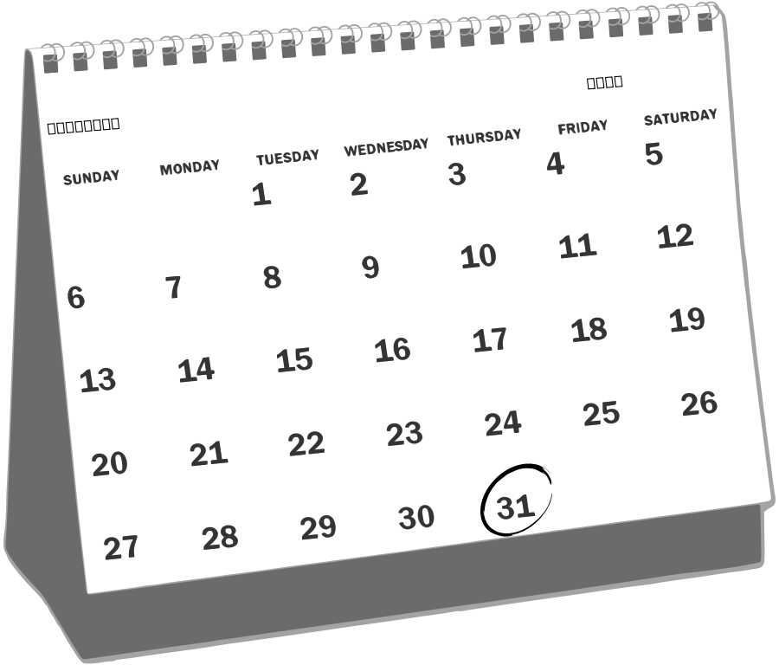
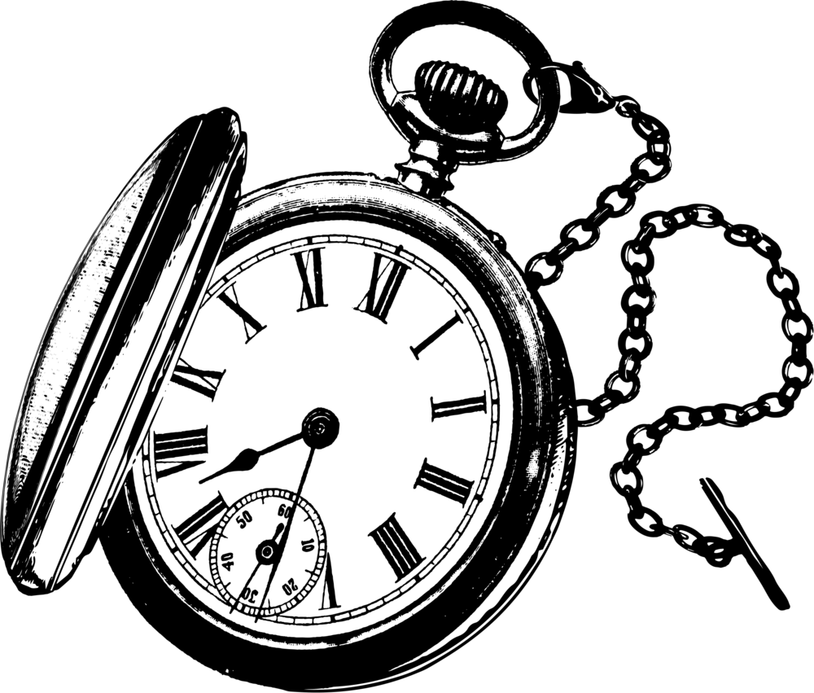
TIẾT 4
BÀI 2
THỜI GIAN TRONG LỊCH SỬ

Slide 2


I. Âm lịch, dương lịch
Người xưa sáng tạo ra lịch sự trên cơ sở nào?

Slide 3
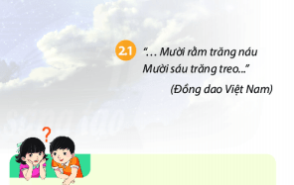
Câu đồng dao trong tư liệu 2.1 thể hiện cách tính thời gian của người xưa theo lịch âm hay dương lịch?

Slide 4


Câu đồng dao:" mười rằm trăng náu mười sáu trăng treo" thể hiện cách tính lịch của người xưa bằng cách quan sát theo quy luật của trăng, trăng ngày mùng 10 thường bị mây che, không sáng còn trăng ngày 16 âm lịch hàng tháng tròn và sáng treo trên trời.

Slide 5
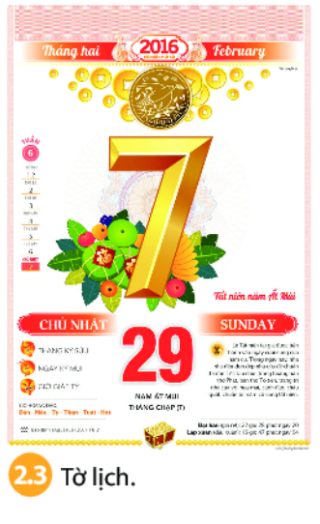
Theo em, vì sao trên tờ lịch của chúng ta có ghi thêm ngày, tháng, năm âm lịch? Có nên chỉ ghi một loại lịch là dương lịch không?

Slide 6
Trên tờ lịch của chúng ta có ghi thêm ngày, tháng, năm âm lịch là vì: Cơ sở tính âm lịch dựa vào sự di chuyển Mặt Trăng quanh Trái Đất, cách tính này có liên quan chặt chẽ đến thời vụ của sản xuất nông nghiệp. Nước ta là một nước có nền kinh tế nông nghiệp từ lâu đời. Vì vậy, lịch ghi cả ngày, tháng âm lịch để nông dân thực hiện sản xuất nông nghiệp theo đúng thời vụ.

Slide 7


I. Âm lịch, dương lịch
- Âm lịch là cách tính thời gian theo chu kì Mặt Trăng quay xung quanh Trái Đất.
- Dương lịch là cách tính thời gian theo chu kì Trái Đất quay xung quanh Mặt Trời.

Slide 8
II. Cách tính thời gian
Dựa vào sơ đồ 2.4 em hãy giải thích các khái niệm trước Công nguyên, Công nguyên, thập kỉ, thế kỉ, thiên niên kỉ

Slide 9
- Trước công nguyên là thời điểm trước khi Giêsu được sinh ra đời.
- Công nguyên là kỷ nguyên bắt đầu (đơn vị tính bằng năm) tính theo năm chúa Giêsu ra đời.
- Một thập kỷ là khoảng thời gian 10 năm.
- Một thế kỷ là khoảng thời gian 100 năm.
- Một thiên niên kỷ là khoảng thời gian 1000 năm.

Slide 10

Chúa Giê-xu ra đời
(TCN)
Công nguyên
(CN)
(Sau CN)
+ thập kỉ: 10 năm
+ thế kỉ:100 năm
+ thiên niên kỉ:1000 năm

Slide 11
II. Cách tính thời gian
- Lịch chính thức của thế giới hiện nay dựa theo cách tính thời gian của dương lịch, gọi là công lịch.
- Công lịch lấy năm 1 là năm tương truyền chúa Giê-xu ra đời.
+ Một thập kỉ là 10 năm.
+ Một thế kỉ là 100 năm.
+ Một thiên niên kỉ là 1000 năm.

Slide 12
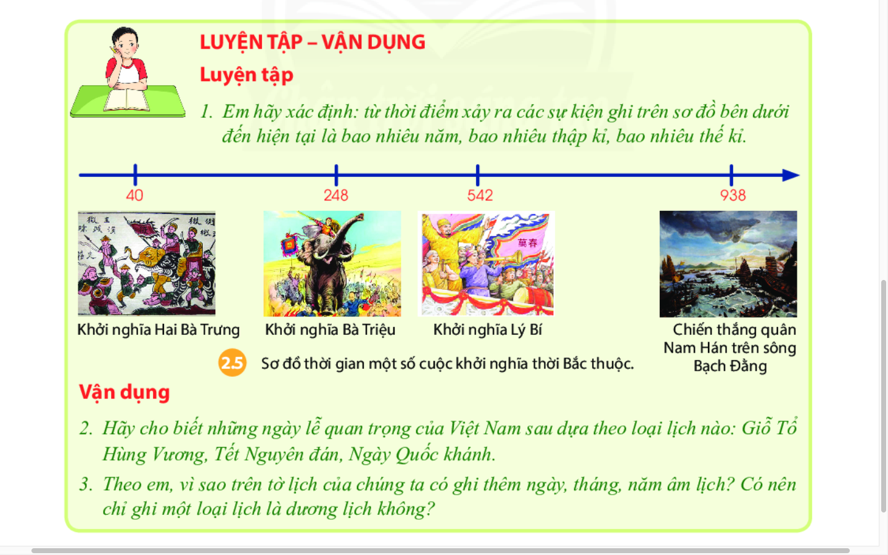
III. LUYỆN TẬP

Slide 13
→ Kết luận
Muốn biết năm TCN cách hiện tại thì làm phép cộng.
Muốn biết SCN cách hiện tại ta làm phép trừ.

Slide 14
Hãy cho biết những ngày lễ quan trọng của Việt Nam sau dựa theo loại lịch nào: giỗ Tổ Hùng Vương, Tết Nguyên Đán, Ngày Quốc Khánh

Slide 15
Dặn dò
- Xem lại bài cũ, chép bài vào tập đầy đủ.
- Làm bài tập về nhà
- Đọc trước SGK bài tiếp theo

Slide 16

CẢM ƠN CÁC EM!
CHÚC CÁC EM HỌC TỐT!

